Slide 1
Proyecto Final
Modelización del consumo de recursos del equipamiento de red de un ISP
Efrain Gonzalez
Pablo Sagrera

Slide 2
Agenda
Introducción
Recopilación de datos
Preprocesado de datos
Exploración de los datos
Modelo
Entrenamient
Evaluación
Agrupaciones
Prueba de concepto
Conclusiones

Slide 3
Introducción
Necesidad de estimar el consumo en base a las demandas de servicio (clientes)
Es actividad muy común en entornos de Planificación / Ingeniería
Adaptar la oferta técnica y comercial conociendo de antemano el consumo (Fabricante)
Competir contra el mercado asiatico $$$$
Generación automática del listado de hardware necesario para soportar los requerimientos
Proactividad en el lado de O&M
Desviaciones entre la predicción y lo observado en la red

Slide 4
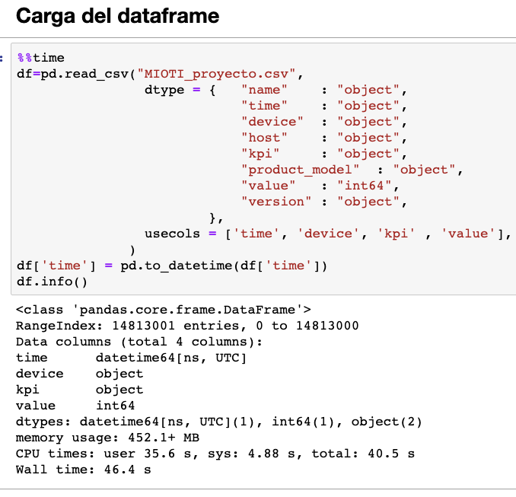


Recopilacion de datos
Recoleccion: 24 muestras x dia x equipo
KPIs : 92
Equipos: 476
python parser
SERVER
NETCONF
(XML)
RED de DATOS
influxDB
CSV

Slide 5
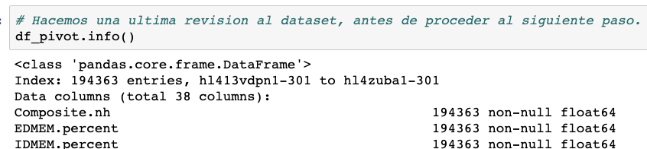
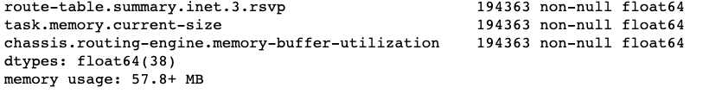
Preprocesado de datos
Se realizaron múltiples tareas para depurar los datos que habian sido recopilados:
Acotar rangos de fechas del dataset
Eliminación de columnas inncesarias y creación de pivot tables
Tratamiento de valores nulos:
Habían diversas casuisticas para los nulos, cada escenario fue resuelto con un enfoque distinto.
NaN to zero
Interpolación
Eliminación total de la muestra.*
Reducción de dimensionalidad
Creación de variables sinteticas
Creación del dataset_X y del dataset_y
Variables predictoras
Variables a predecir

Slide 6
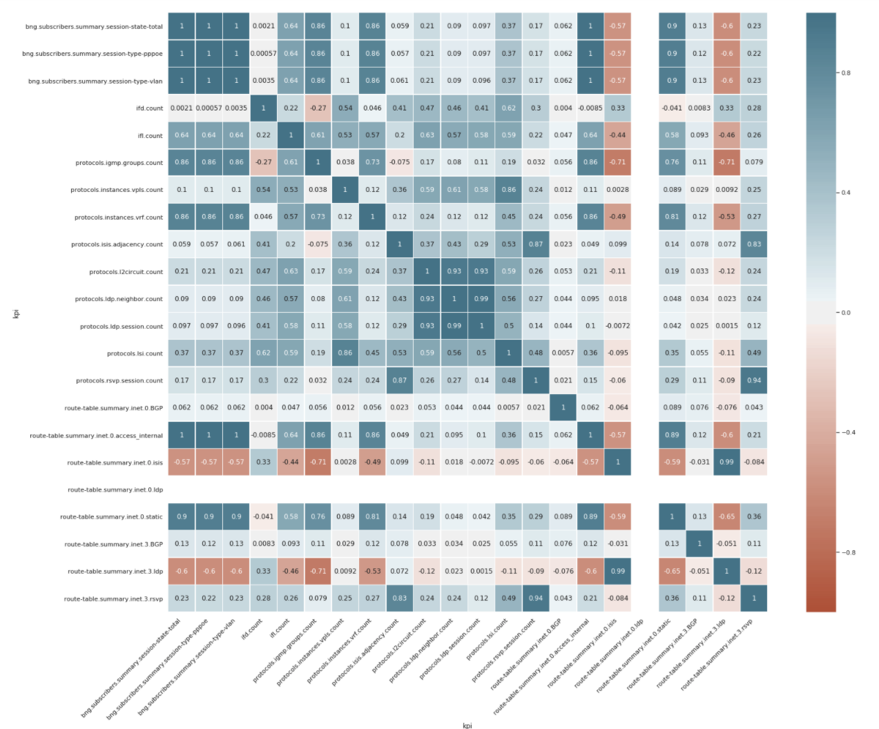
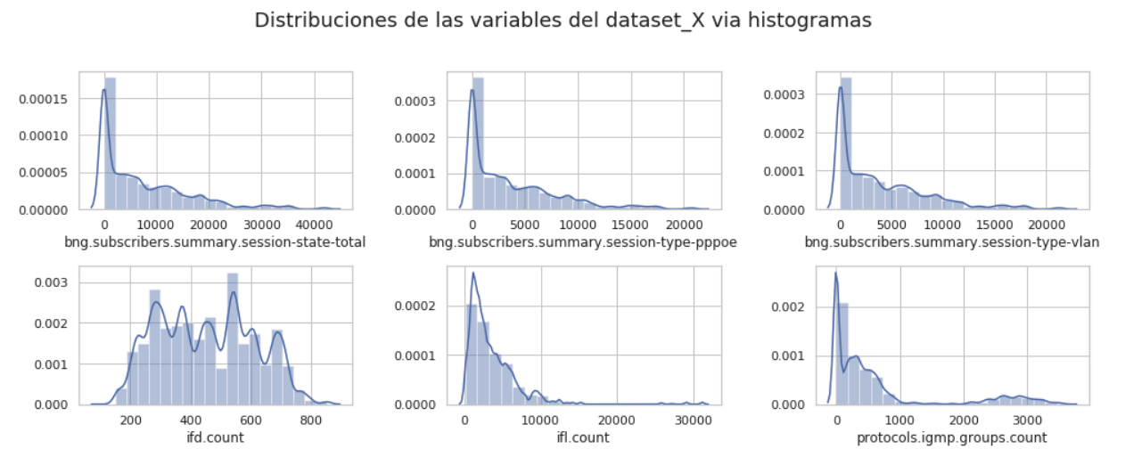
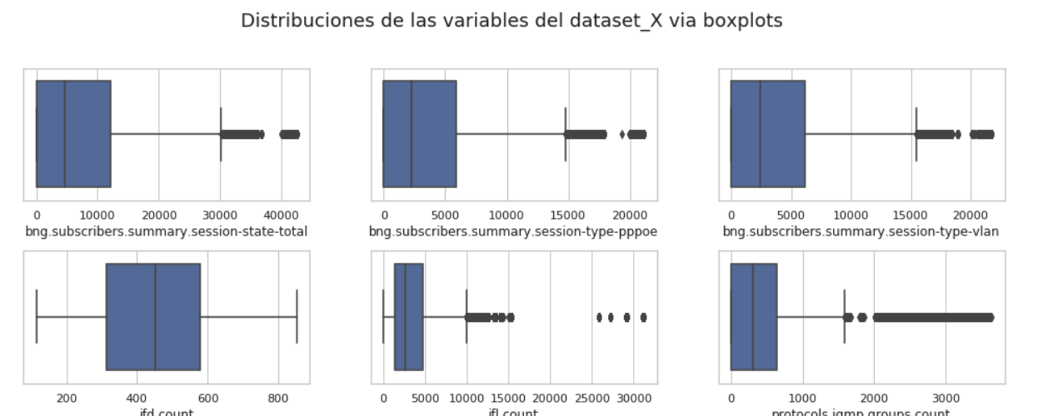
Exploración de los datos
Distribucion de las variables predictoras
Valores tipicos e inusuales
Correlación entre variables

Slide 7
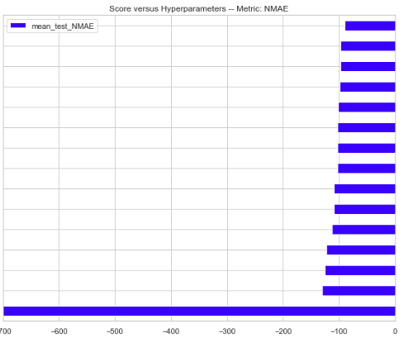
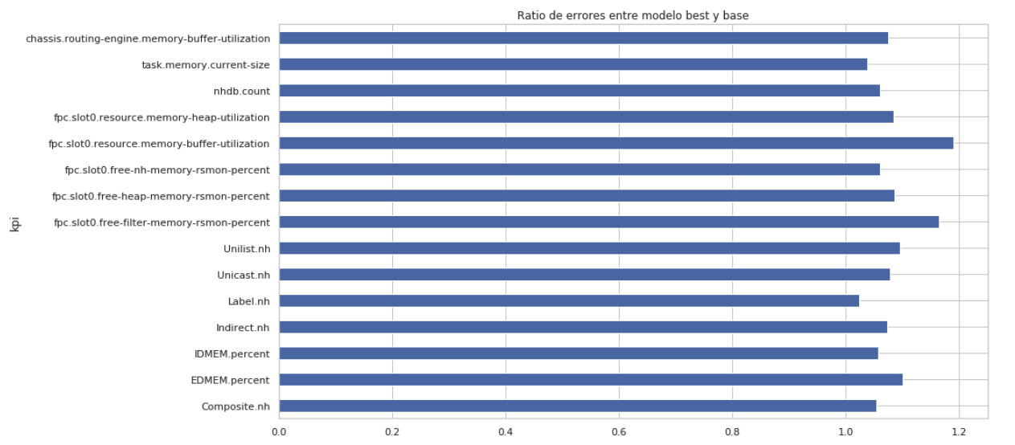
Modelo y entrenamiento
Elección del modelo regresor
Random Forest Regressor
No es necesario escalado de los datos
Soporte nativo multi-target
Creación del dataset de pruebas
Test / Train / No vistos por el algoritmo
Evaluación de modelos
Modelo Básico
Hiperparametros por defecto
Hiperparametrización y cross-validación del modelo
Búsqueda de hiperparámetros (n_estimator,max_depth, etc ..)
Diferentes metricas de evaluaci ó n
Features importance

Slide 8
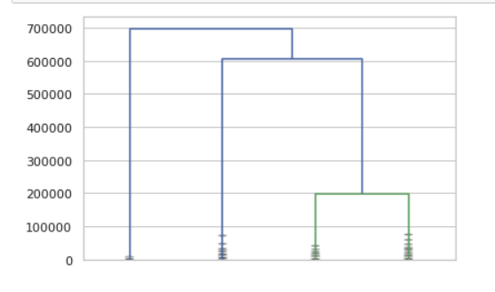
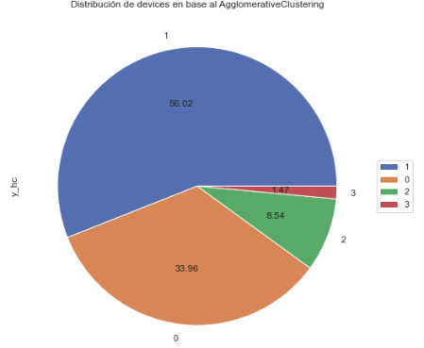
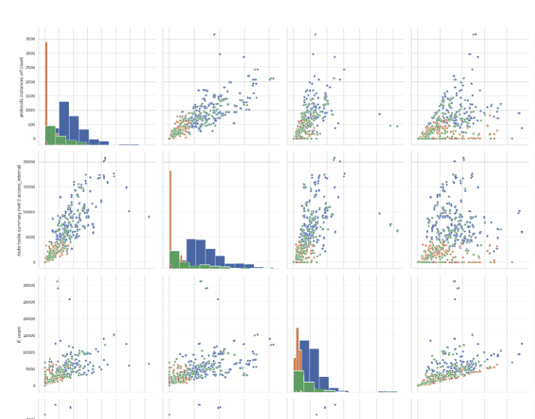
Agrupaciones
En base a una muestra representativa se genera el dendrograma
Se Identifican 4 grupos
Via un cluster jerárquico aglomerativo se clasifican los equipos en los 4 grupos
Profiling:
La dimensionalidad del dataset impide visualizar los grupos, para definir los criterios de clasificación de los grupos
Optamos por un modelo supervisado (KNN) que al ser entrenado pueda clasificar nuevos equipos/muestras

Slide 9
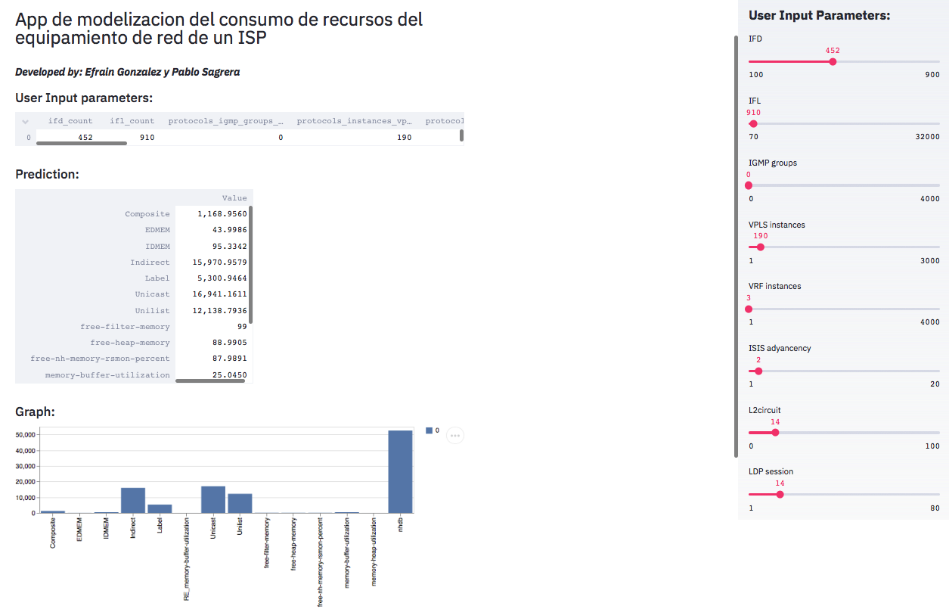
Prueba de concepto
Los modelos entrenados se exportan a un portal web
El portal simplifica todo el desarollo y lógicas del backend
El usuario solo introduce los datos de entrada y visualiza el resultado

Slide 10
Conclusiones
Modelo con capacidad de hacer estimaciones de recursos
Compensación del tiempo empleado en la hiperparametrizacion
No es un escenario de tiempo real
Puntos de mejora:
Otras aproximaciones para el profiling
Optimizar el proceso de hiperparametrizacion
Empaquetar el proceso en fuciones / clases. Pipeline
Aumentar el dataset de pruebas con otros escenarios
Reducir algo mas la dimensionalidad

Slide 11
GRACIAS

